Slide 1
Немного о Web-дизайне
Выполнил Попов Павел
Студент 3 курса
ГБПОУ ВО СПО «БТПИТ»
г.Борисоглебск, 2019

Slide 2
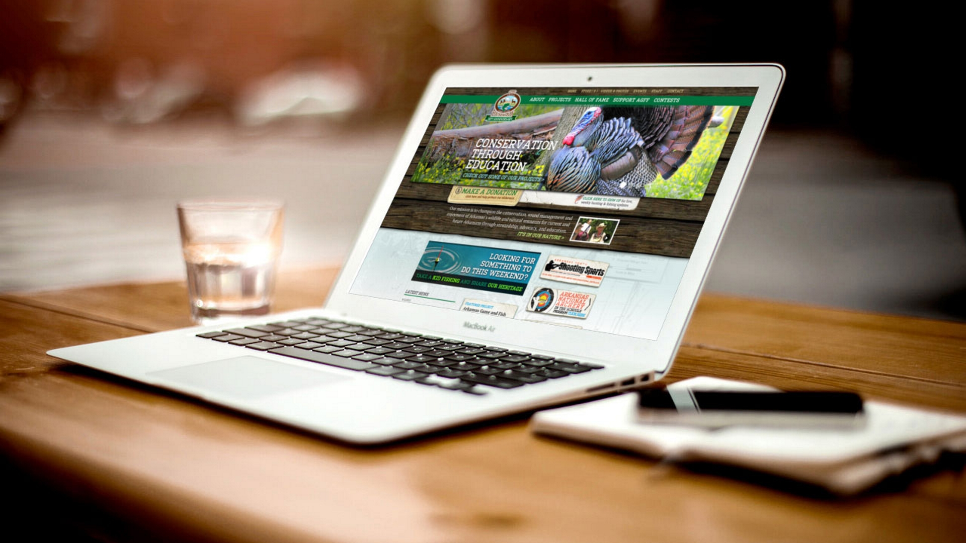
Что же такое Web-дизайн?
Web-дизайн — это процесс производства сайтов, который состоит из технической разработки, создания удобной структуры веб-страницы, графического оформления и передачи информации в сеть.
К основным принципам этого направления можно отнести баланс основных элементов на картинке, их органичность, ритм, фокусировку внимания, общий контраст и пропорциональность.

Slide 3
Стоимость веб-сайта составляет от 500 до 5000 долларов. Если вы удивлены этому, то попробуйте представить, сколько работы должен выполнить веб-дизайнер.

Slide 4
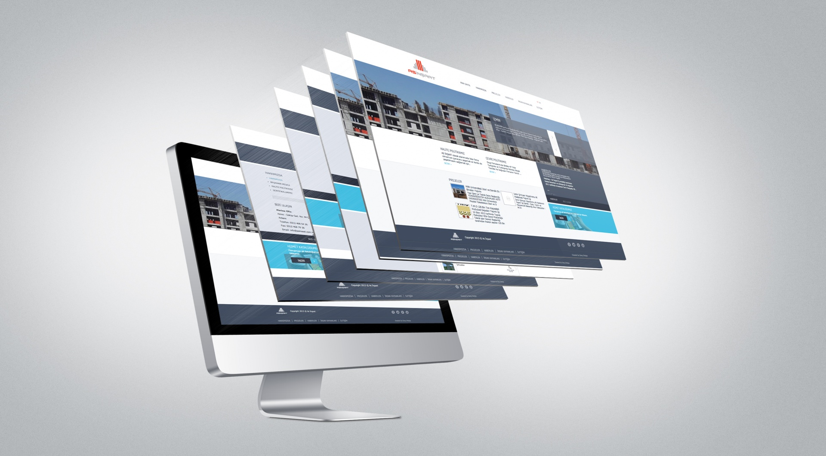
Роль веб-дизайна
Веб-дизайн отвечает за множество факторов, которые прямо влияют на количество посетителей и поисковые позиции сайта. Даже то, будут ли совершаться переходы по рекламным ссылкам и осуществляться покупки, во многом зависит именно от правильности разработки дизайна.

Slide 5
Задачи веб-дизайна
Чтение текстов на экране несколько затруднительно, поэтому необходимо сопровождать информацию уточняющими изображениями. Использовать глубокое форматирование подзаголовками и списками. Использовать выделение отрывков текста жирным шрифтом и курсивом. Людям легче ориентироваться в хорошо оформленном веб-тексте, им будет приятно возвращаться на такой сайт.

Slide 6
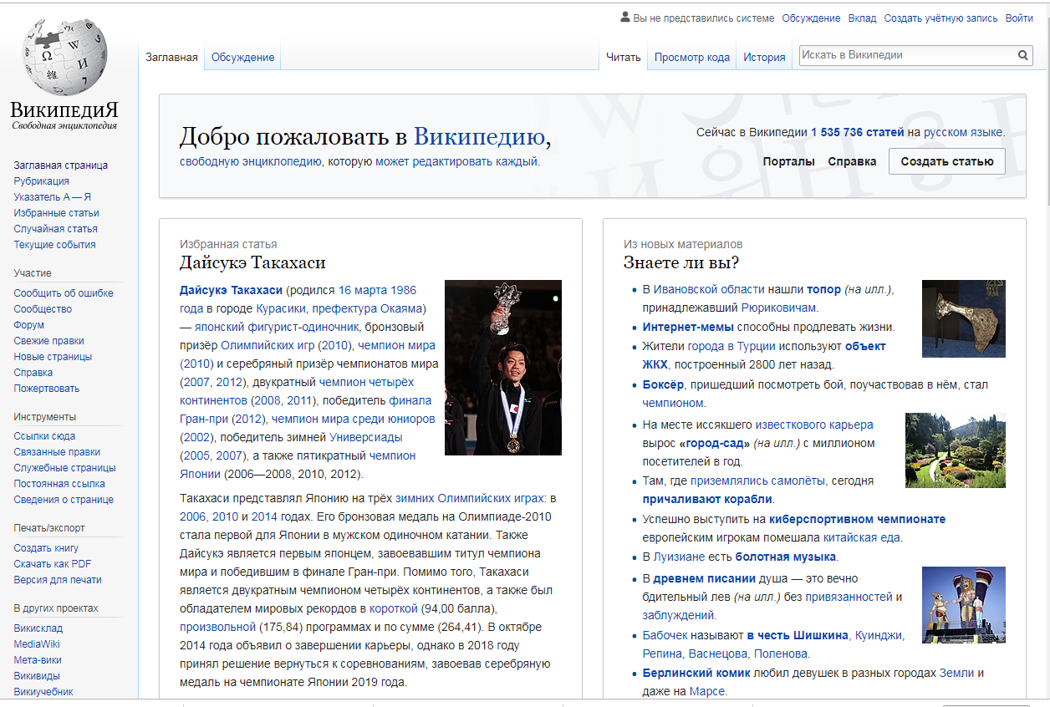
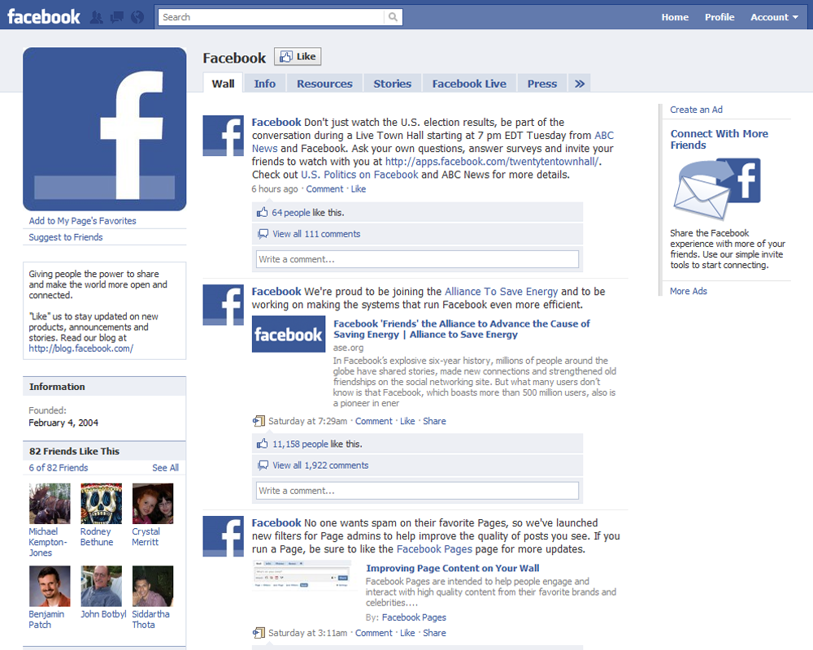
Примеры сайтов с продуманным дизайном

Slide 7
Этапы веб-дизайна
1. Техническое задание.
2. Mockup сайта.
3. Подбор цветов.
4. Подбор шрифтов.

Slide 8
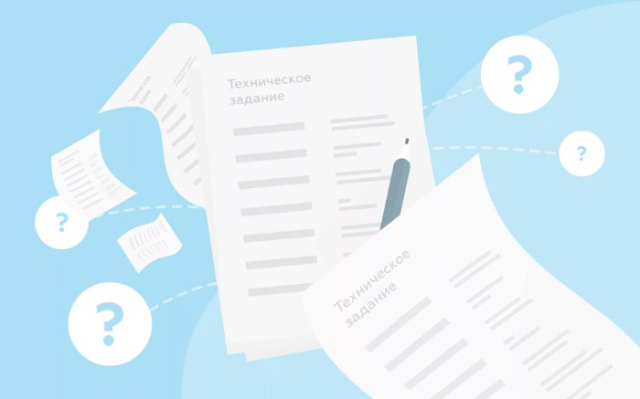
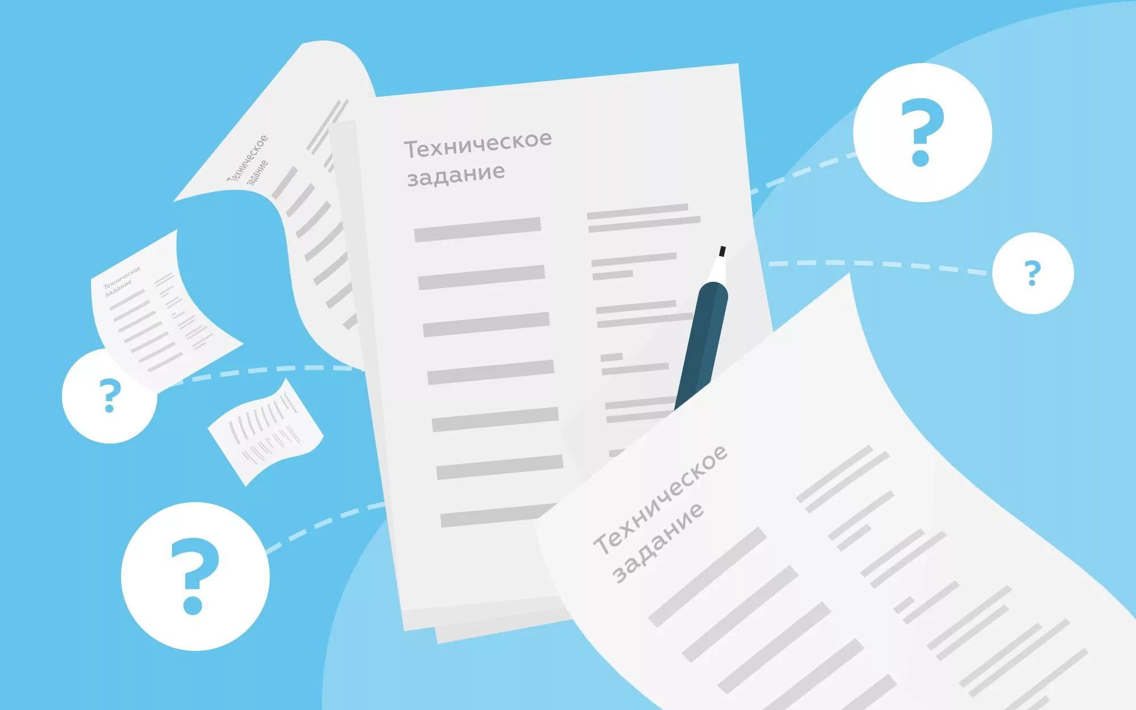
Техническое задание
Первым делом необходимо понять цель создания веб-сайта, разобраться в том, какой функционал, структуру и внешний вид он должен иметь. В техническом задании подробно продумывается каждый из перечисленных выше моментов, после чего проект согласовывается с заказчиком. После его подтверждения этап можно считать завершенным.

Slide 9
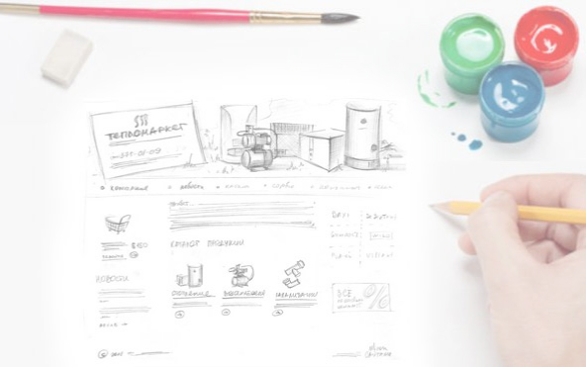
Mockup сайта
"Мокап" – это узкоспециальный термин, которым пользуются в основном дизайнеры. В прямом значении слово мокап означает макет. Мокапы нужны профессиональным дизайнерам, фрилансерам, художникам, которые трудятся на заказ и создают удивительно красивые работы. Позже они презентуются клиенту в лучшем виде.

Slide 10
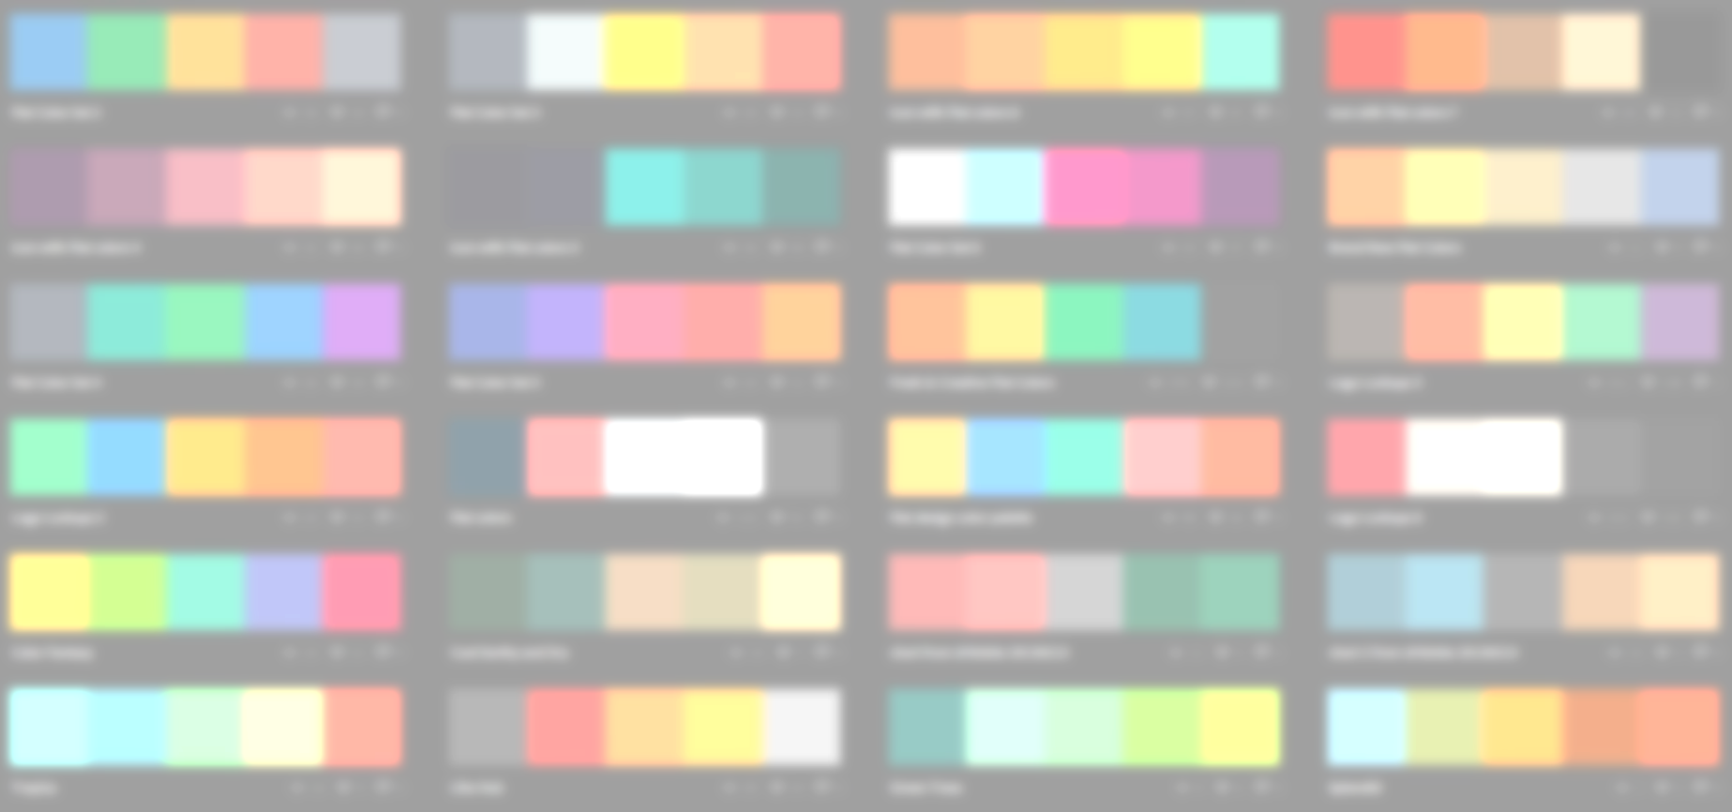
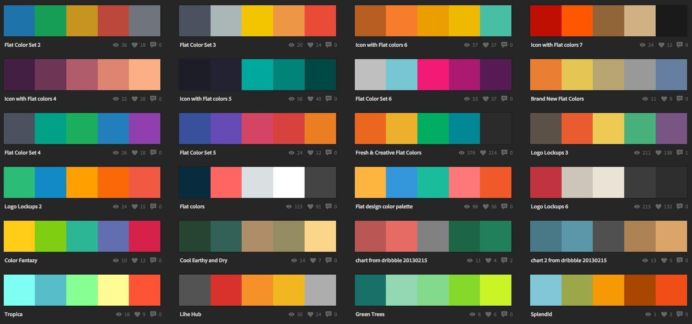
Подбор цветов
Цвет имеет экстроординарную способность влиять на настроение, эмоции и восприятие. Кроме того, он содержит культурные и персональные значения, на уровне сознания и бессознательного. Поэтому законы цвета очень пластичны. В большинстве случаев придерживаются цветовых схем, но бывают и отклонения.

Slide 11
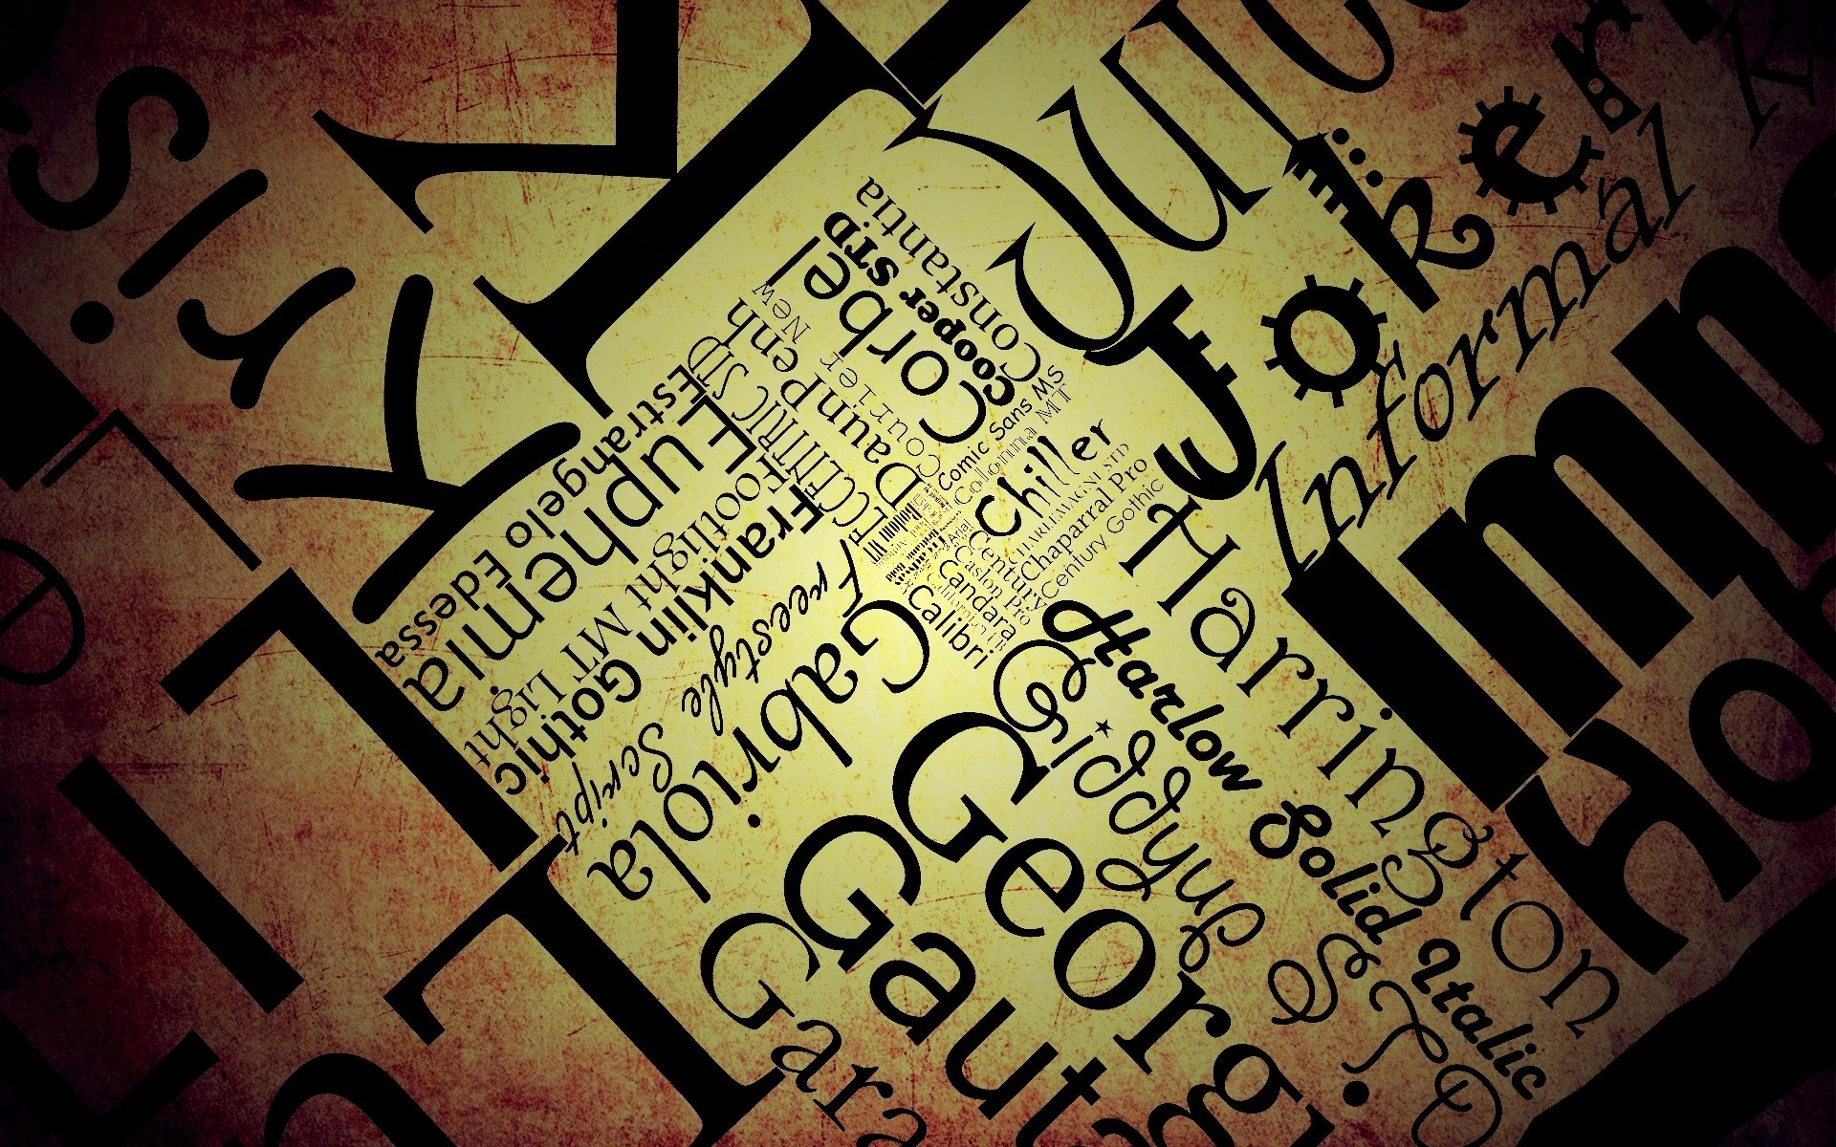
Подбор шрифтов
Не существует формулы выбора верных шрифтов вашего вебсайта. Часто лучший способ решить, на каком остановиться – это попробовать каждый, который, как вы считаете, должен работать, а затем сравнить их. Выбор шрифтов на самом деле инстинктивен, но важно помнить, что 90% времени пользователь не будет раздумывать, что же за шрифт был тут применен, так что если он читаем – значит, достаточно хорош.

Slide 12
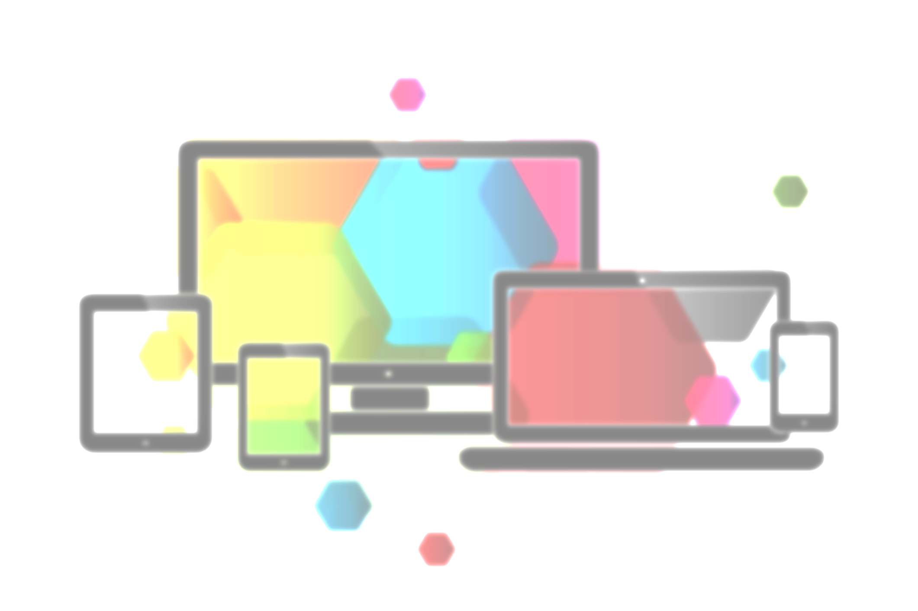
Адаптивность сайта
Целью адаптивного веб-дизайна является универсальность отображения содержимого веб-сайта для различных устройств. Для того, чтобы веб-сайт был удобно просматриваемым с устройств форматов и с экранами различных разрешений, по технологии адаптивного веб-дизайна не нужно создавать отдельные версии веб-сайта для отдельных видов устройств. Один сайт может работать на смартфоне, планшете, ноутбуке и телевизоре с выходом в интернет, то есть на всем спектре устройств.

Slide 13
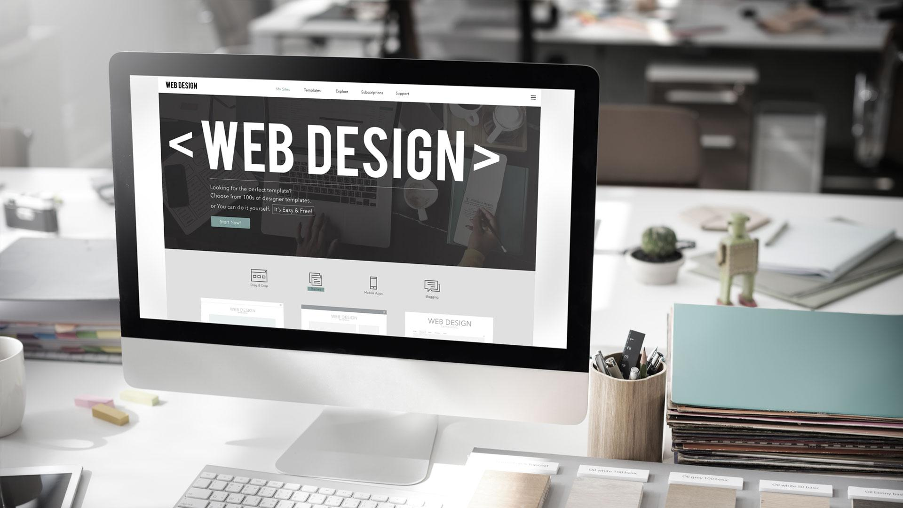
Можно ли быстро научиться веб-дизайну и заработать на нем?
Зачастую, узнав и соизмерив заработок веб-дизайнера с количеством затраченного времени на его получение, от собеседника исходит ненавязчивый вопрос о том, можно ли этому научиться, или же дар был послан с небес? Было множество случаев, когда люди приходили в эту профессию в 30–40 лет и при этом спустя какое-то время становились довольно успешными специалистами. Так что учиться никогда не поздно.

Slide 14
Хотелось бы сказать о том, что Web - дизайн преподают далеко не во всех учебных заведениях.
Хотя Web - дизайн является очень важным этапом в создании сайта.
Без дизайна сайт станет непривлекательным и на него попросту никто не захочет возвращаться.

Slide 15
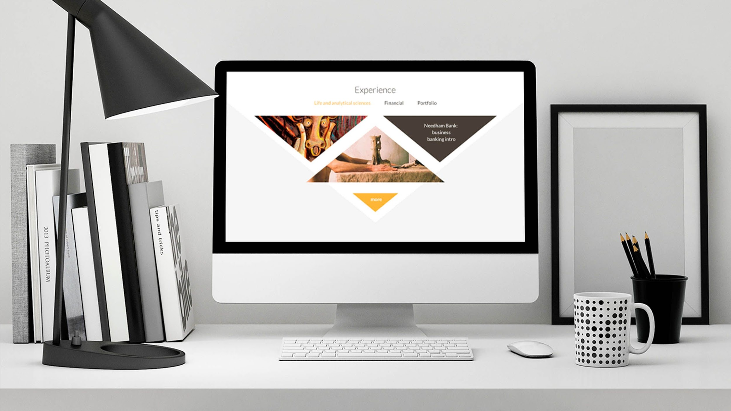
Источники
https://wp-kama.ru/article/veb-dizayn-i-ego-znachenie-v-prodvizhenii-i-raskrutke-sayta - Веб-дизайн и его значение в продвижении и раскрутке сайта
https://webformyself.com/chto-takoe-veb-dizajn-i-s-chem-ego-edyat/ -Что такое веб-дизайн и с чем его едят?
http://tilda.education/courses/web-design/color/ - Цвет в веб-дизайне
https://webformyself.com/vybiraem-vernyj-shrift-prakticheskoe-rukovodstvo-po-tipografskoj-razmetke-v-seti/ -Практическое руководство по выбору шрифта для сайта
https://semantica.in/blog/chto-takoe-adaptivnost-sajta.html -Что такое адаптивность сайта

